Slide 1
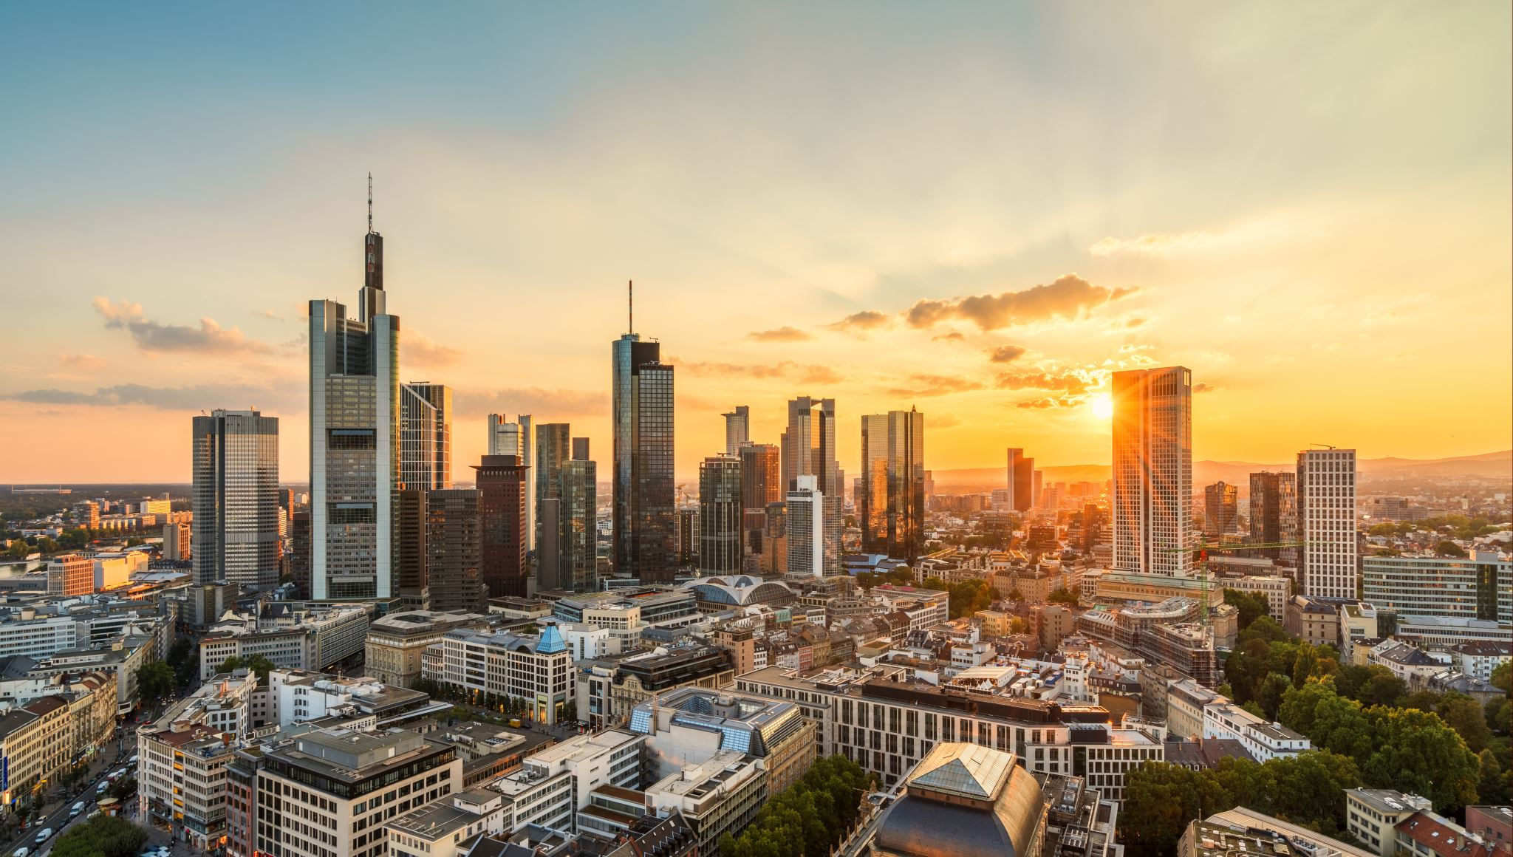
Diversité et mutation des espaces productifs
Chapitre 3

Slide 2
Quelles sont les caractéristiques des principaux espaces productifs dans le monde ?
Première partie

Slide 3
Un cluster : Silicon Valley
22 mai 2018 Voyage au cœur de la Silicon Valley, c'est dans la Silicon Valley, situé dans la partie sud de la région de la baie de San Francisco en Californie, sur la côte ouest des États-Unis, que s’écrit le rêve américain du numérique. Et depuis 15 ans, le secteur n’a jamais été aussi euphorique : au premier trimestre 2015, près de 16 milliards de dollars ont été injectés dans ces milliers de start-up qui incarnent l’insolente réussite américaine dans le digital. La Silicon Valley est le territoire des géants de la nouvelle économie, les Gafa (pour Google-Apple-Facebook-Amazon), mais aussi celui des fameuses "licornes", 80 start-up évaluées à plus d’un milliard de dollars. Sans compter les 17 000 start-up concentrées dans ce petit bout de Californie de 80 km de long.
https://www.youtube.com/watch?v=UjAaEBJYDmw

Slide 4
Développement de Singapour
8 juin 2021 Bienvenue ! Aujourd'hui, dans ce documentaire, je voulais vous parler de Singapour, la cité-état du futur. L'histoire de Singapour est particulière : située à la pointe sud du détroit Malacca, cette ancienne colonie britannique a connu un essor formidable, qui l'a propulsé tout en haut du podium des pays les plus riches et les plus prospères de la planète. L'éducation , la banque, les biotechnologies, tous ces secteurs ont été promus par le gouvernement, et ont entrainé un développement économique extraordinaire. Développement qui ne s'est pas accompagné d'une libéralisation politique, puisque le pays, qualifié parfois de démocrature, revêt quelques soupçons autoritaires.
https://www.youtube.com/watch?v=yfxWLYGt8LE

Slide 5
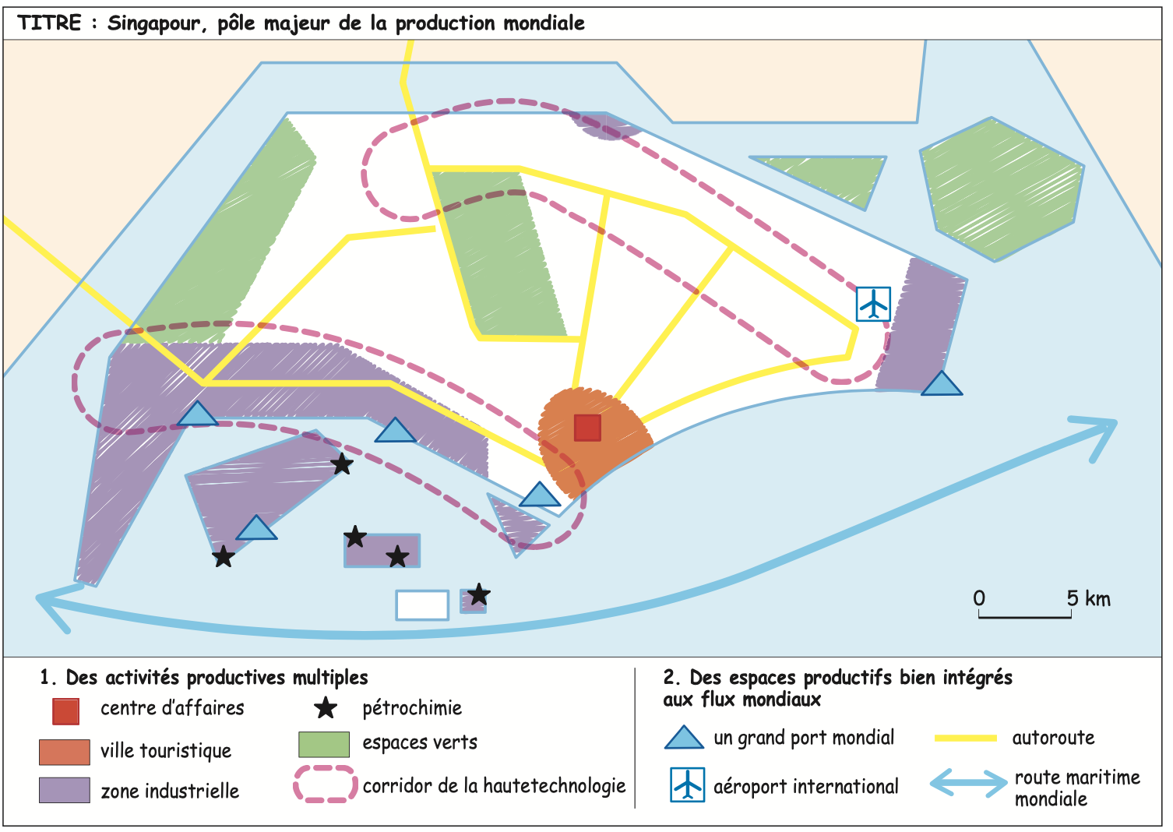

Slide 6
Par quels acteurs les espaces productifs sont-ils organises ?
Deuxième partie

Slide 7
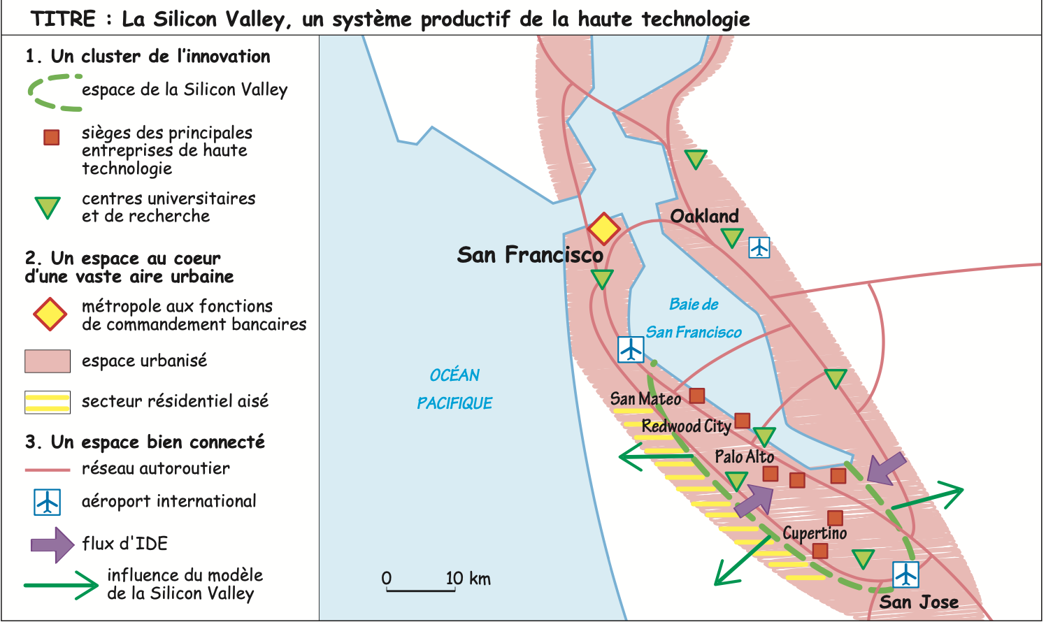

Slide 8
Comment l’intensification des échanges recompose-t-elle les espaces productifs ?
Troisième partie

Slide 9
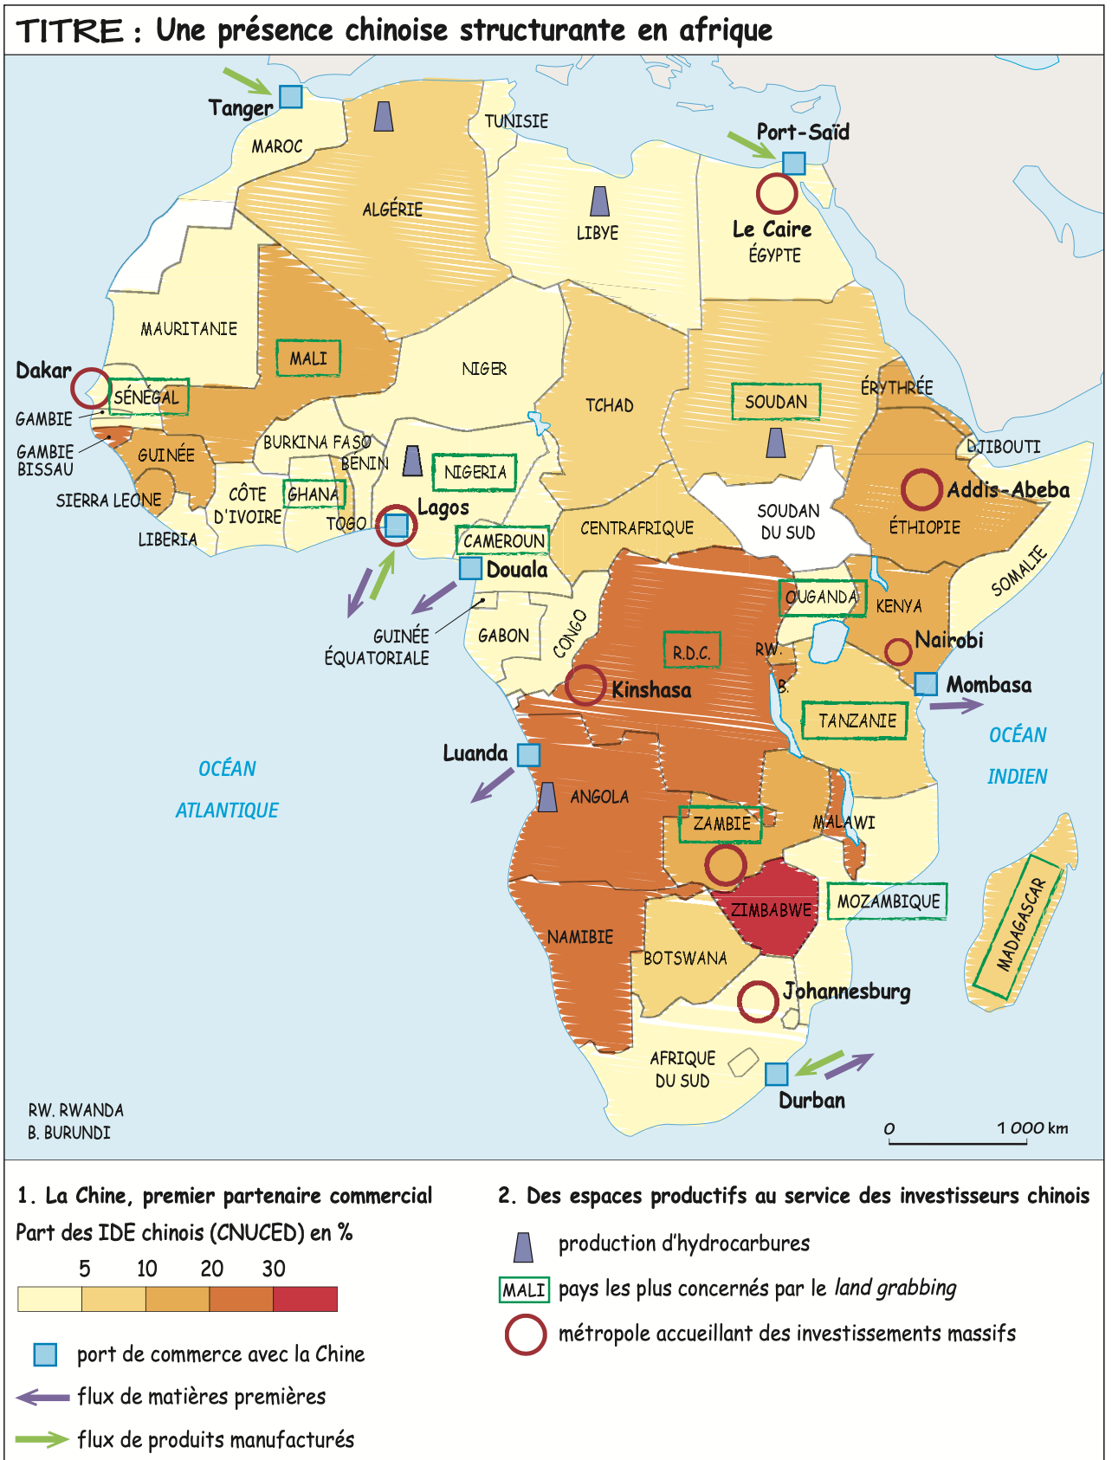

Slide 10
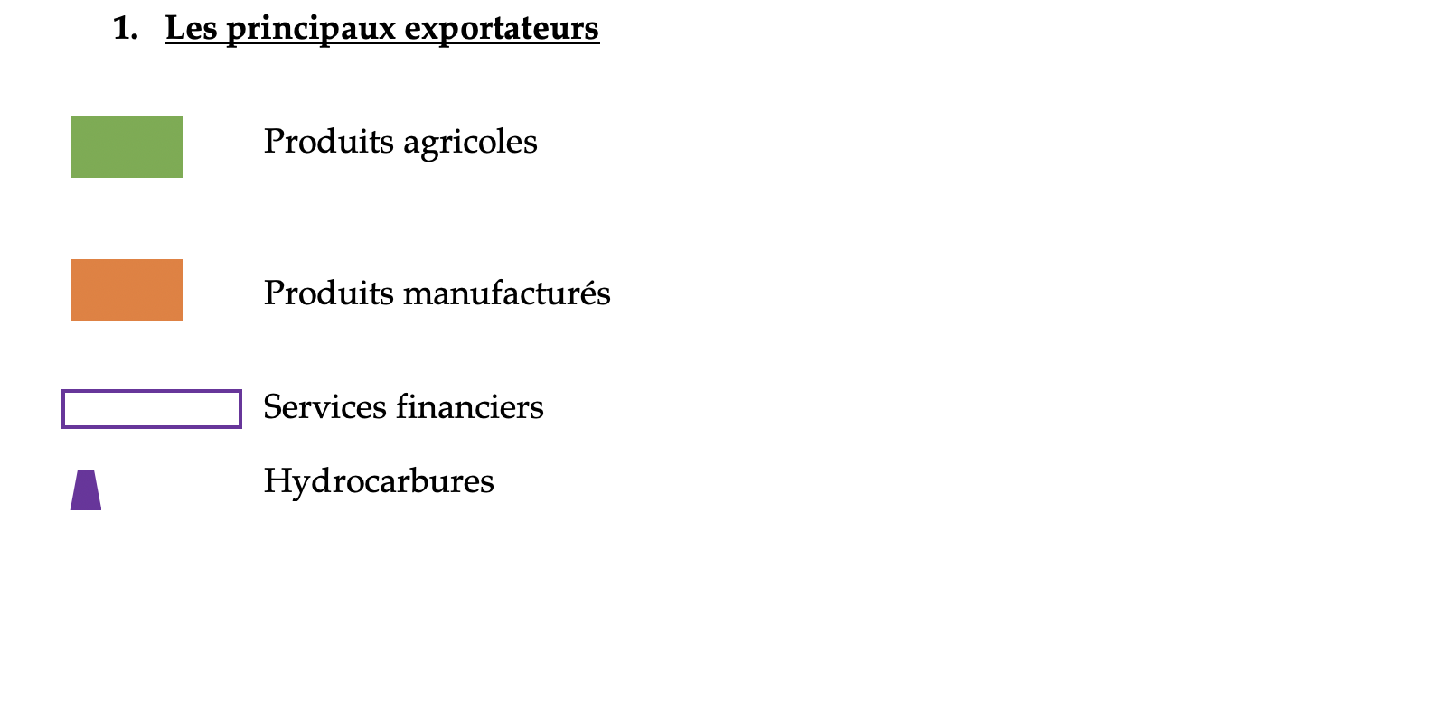

Slide 11
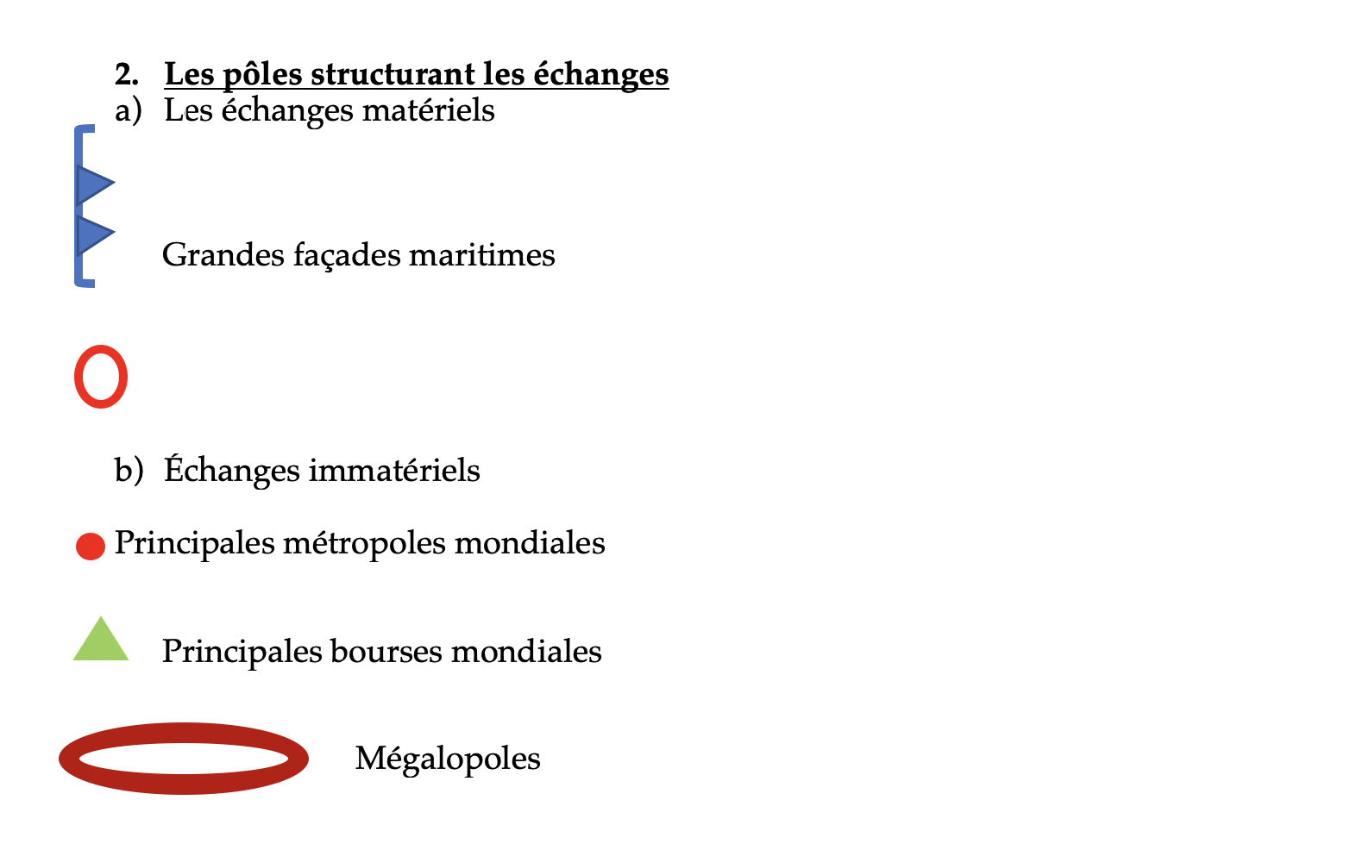

Slide 12
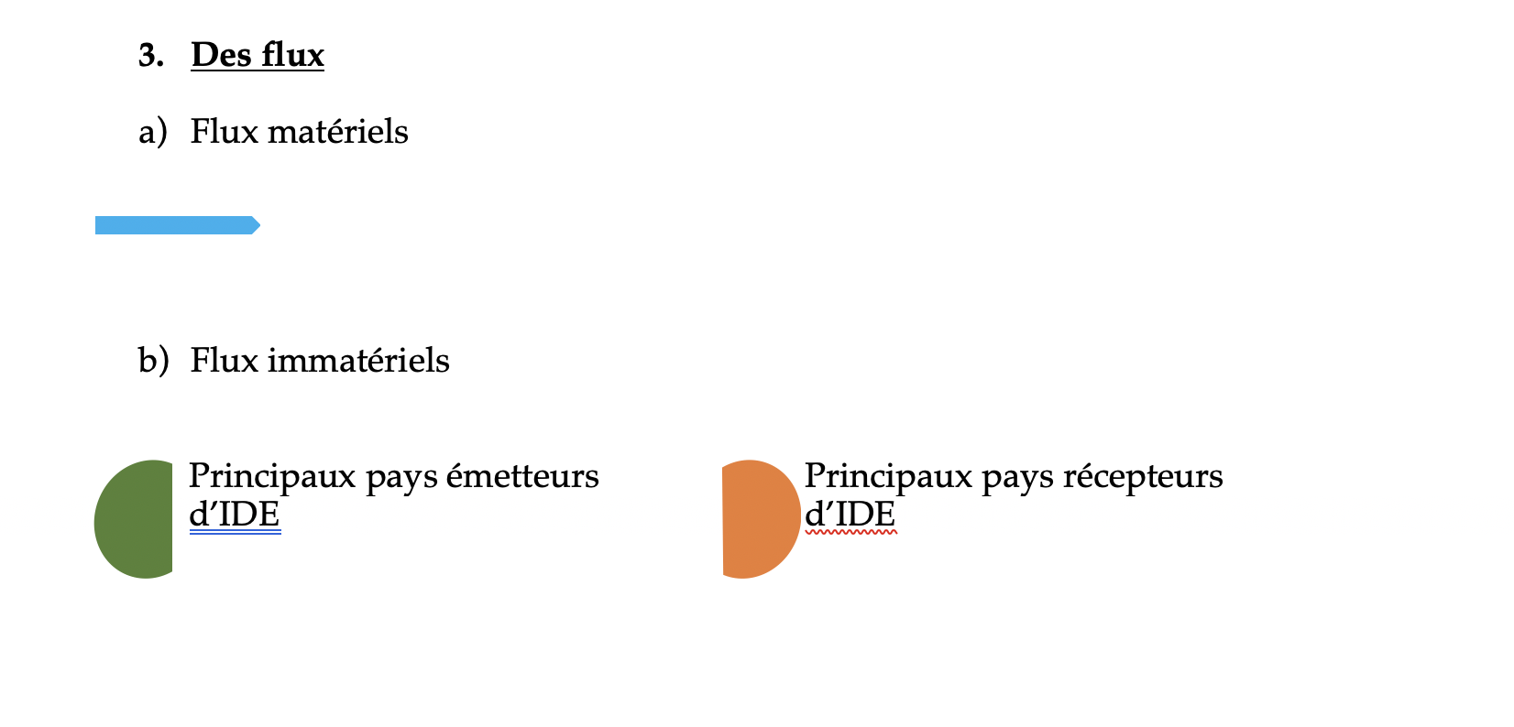

Slide 13
